Slide 1
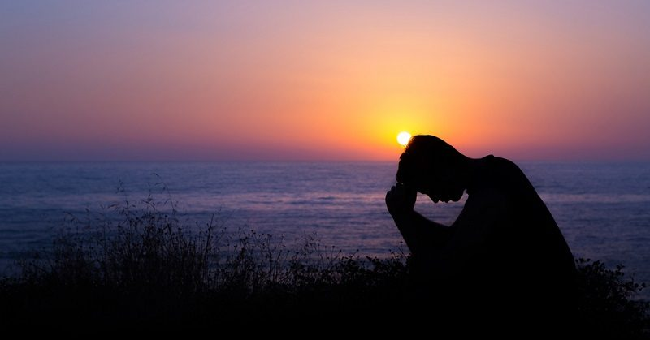
「不要灰心喪膽」
(林後 4：1、7-18)
主日信息
薛忠勇 弟兄
9/30/2018

Slide 2
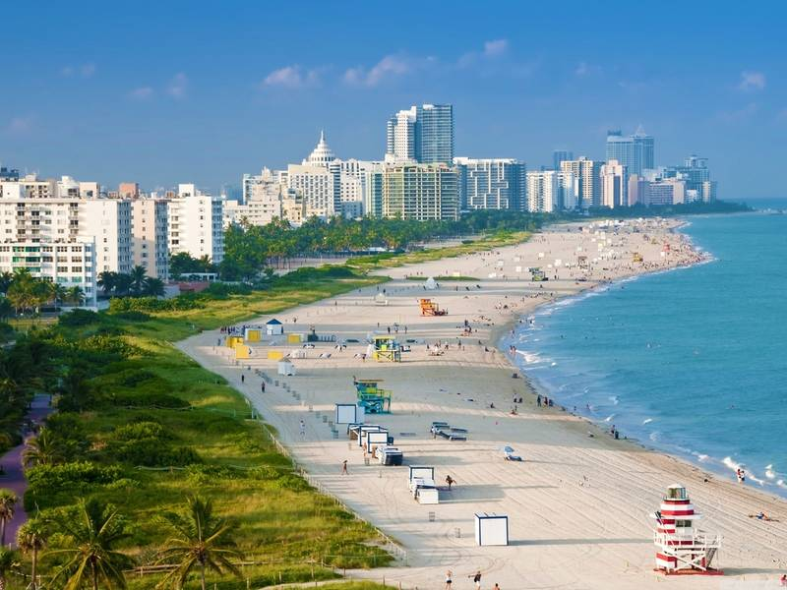
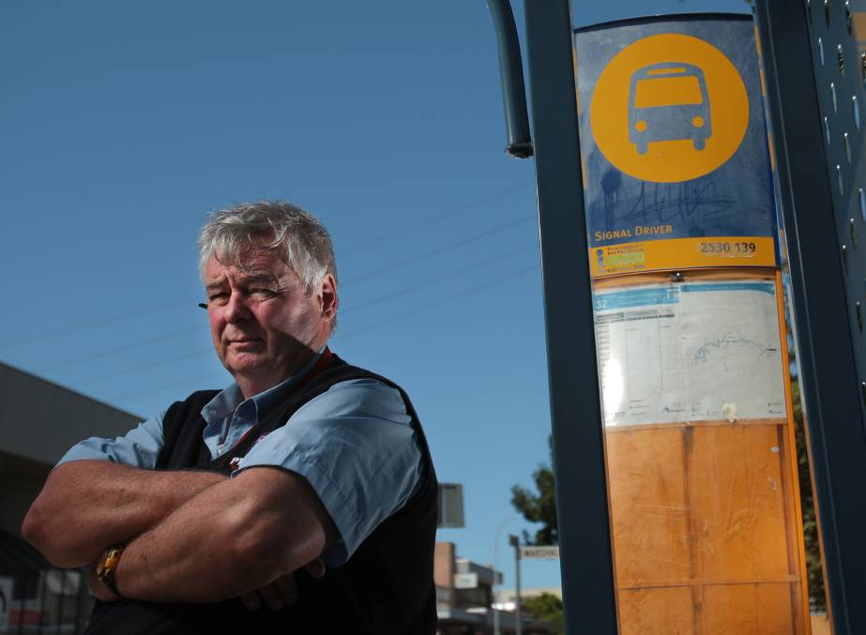
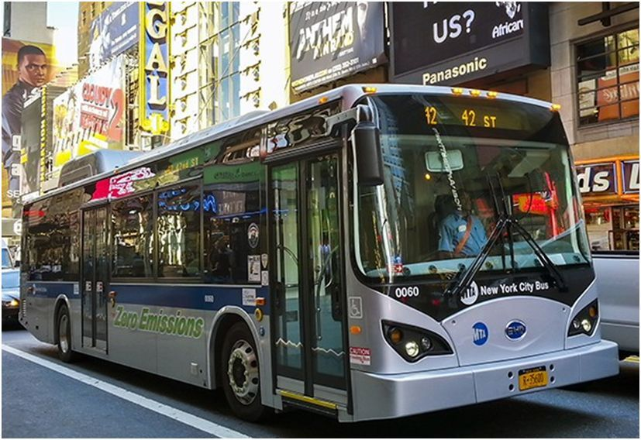

Slide 3




Slide 4


我們行善，不可喪志；若不灰心，到了時候就要收成。(加拉太 6:9)

Slide 5

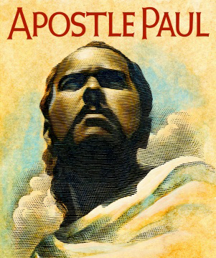

Slide 6

一. 忠於主的託付
我們既然蒙憐憫，受了這職分，就不喪膽
(1節)
「新約的職事」
「不灰心」
「不放棄」
do not lose heart
今天上帝給了你我什麼的職份或託付？
父親？母親？老師？組長？領導？同工？...

Slide 7






Slide 8
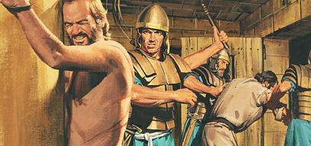
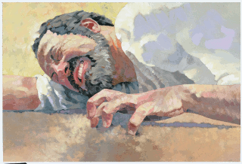
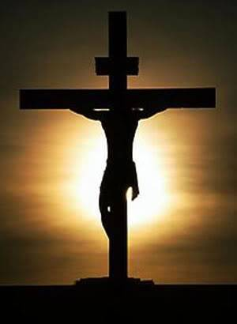
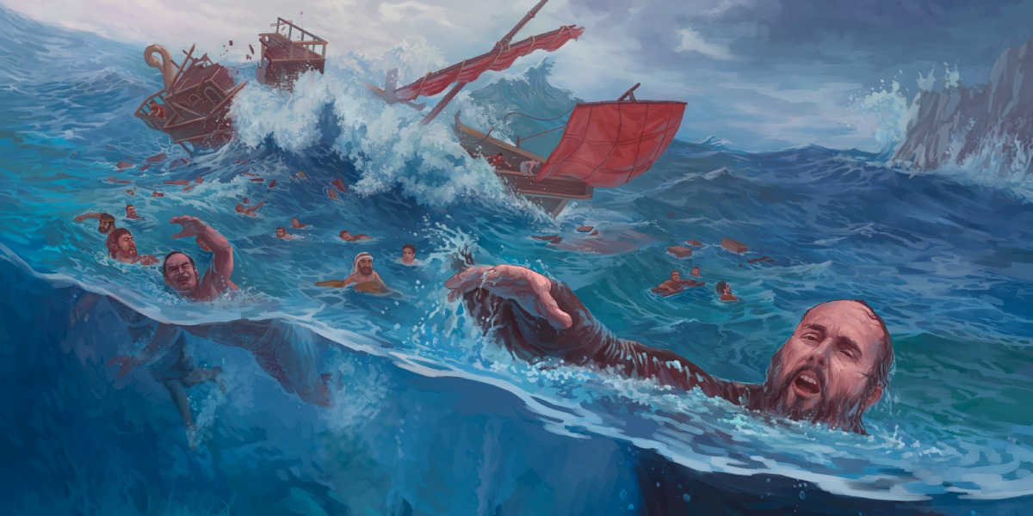
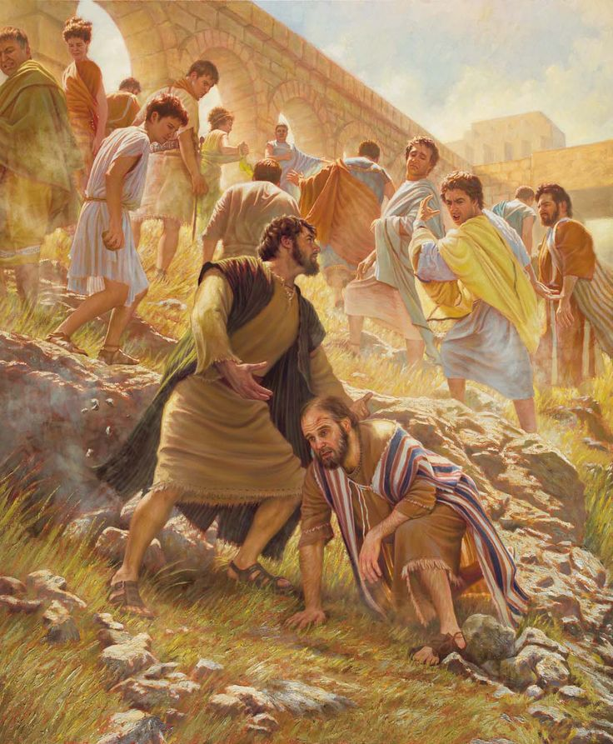
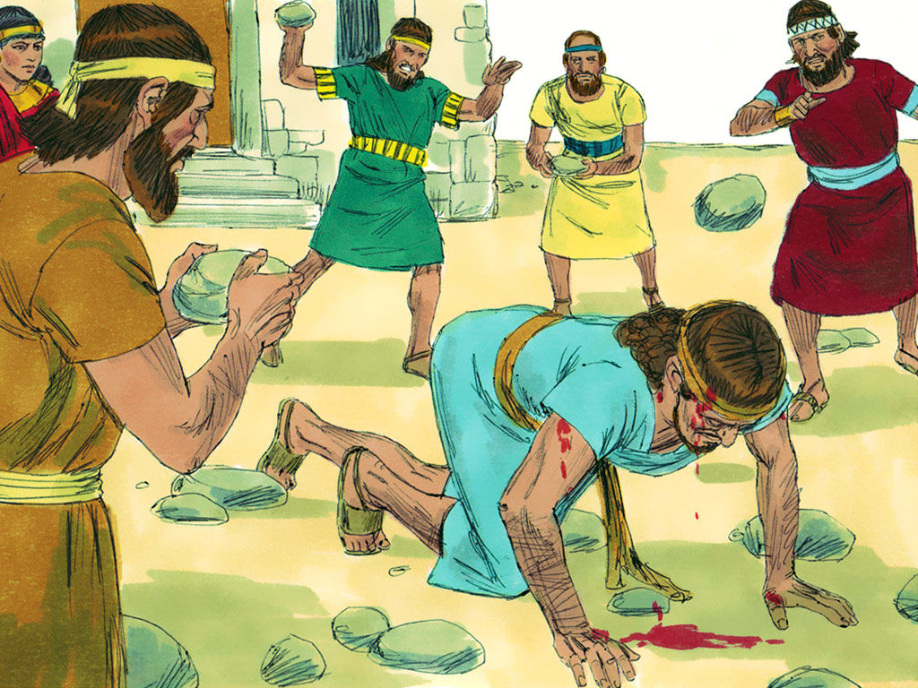

Slide 9
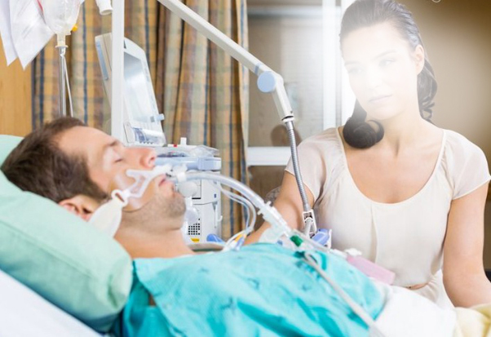
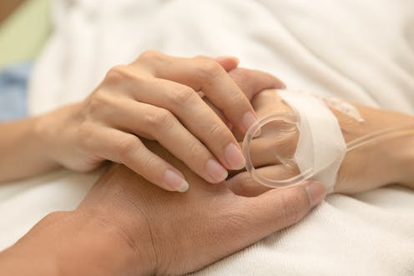
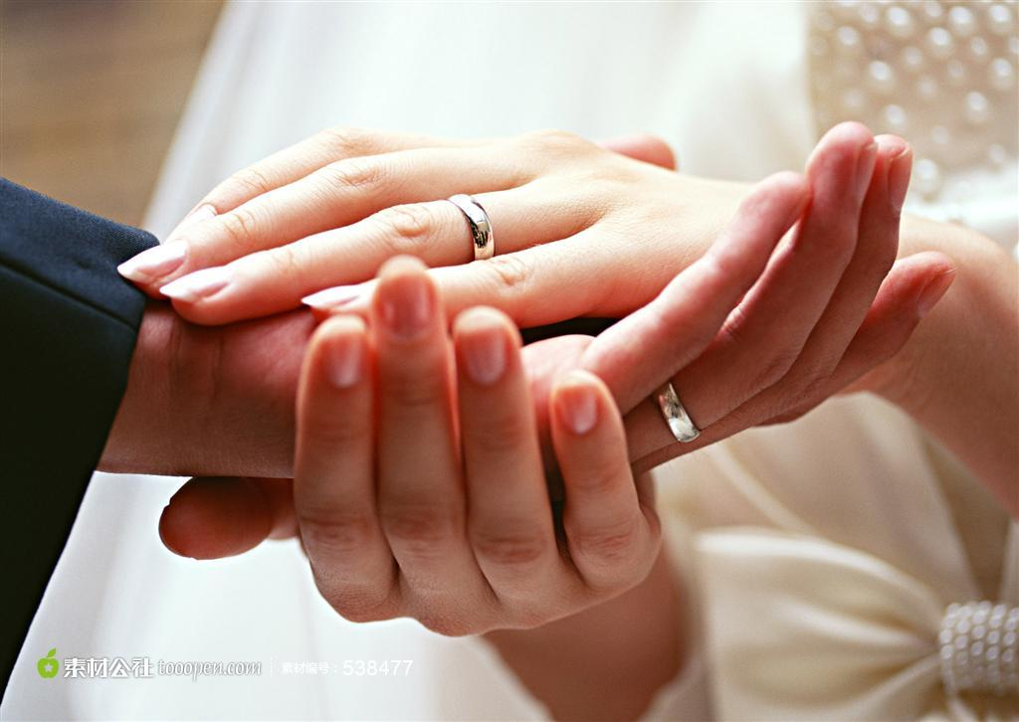
我們既然蒙憐憫，受了這職分，就不喪膽
(1節)

Slide 10
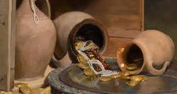
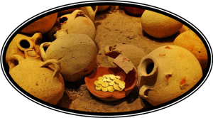
二. 寶貝在瓦器裡
我們有這寶貝放在瓦器裡，要顯明這莫大的能力是出於神，不是出於我們 (7節)
寶貝 主耶穌

Slide 11
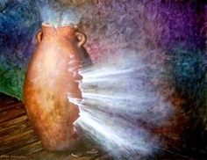
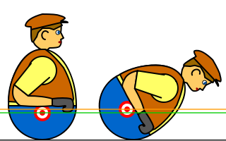

四面受敵 | 卻不被困住
心裡作難 | 卻不至失望
遭到逼迫 | 卻不被丟棄
被打倒了 | 卻不至死亡

Slide 12
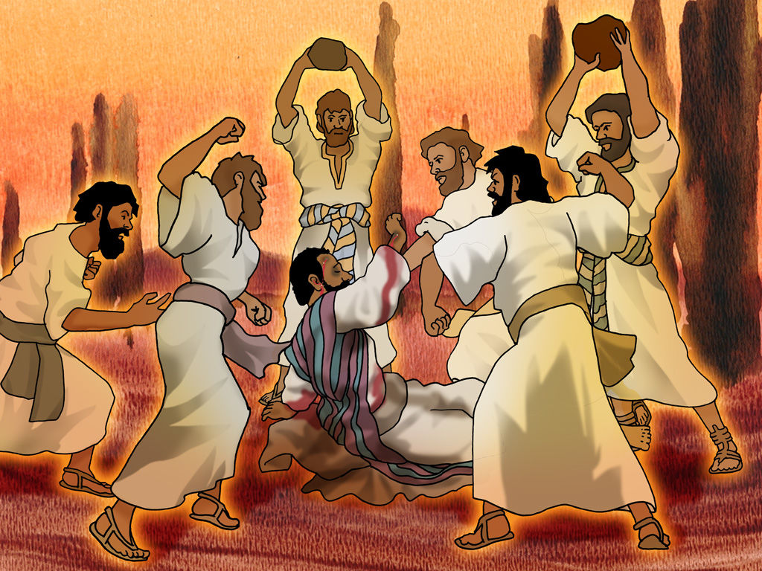
門徒正圍著他，他就起來，走進城去。第二天，同巴拿巴往特庇去 (徒14:20)
但有些猶太人...挑唆眾人，就用石頭打保羅，
以為他是死了，便拖到城外。(徒14:19)

Slide 13

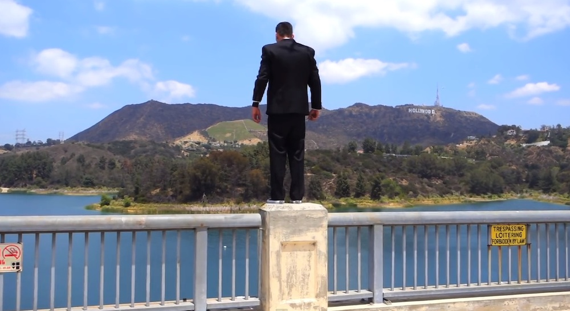


Slide 14
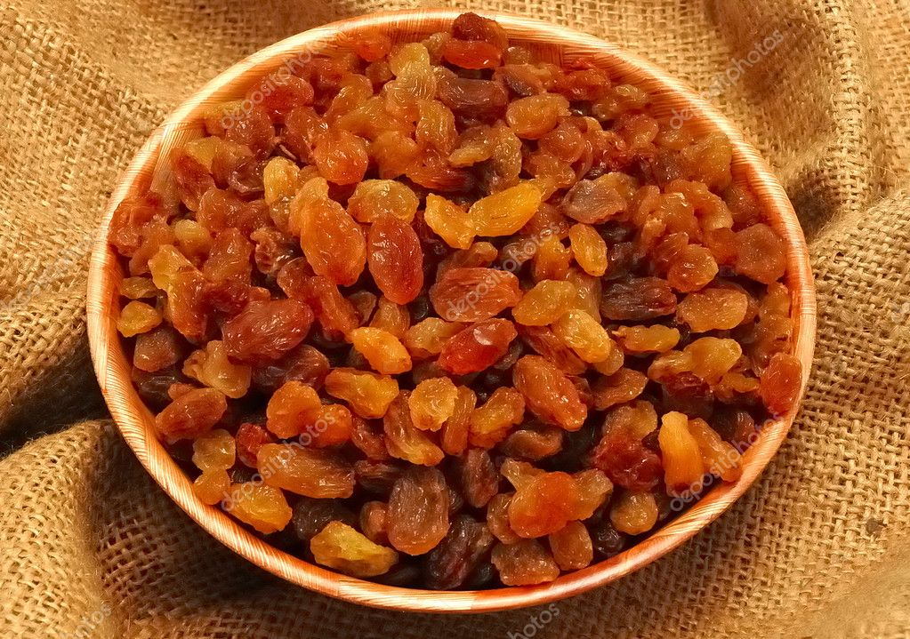
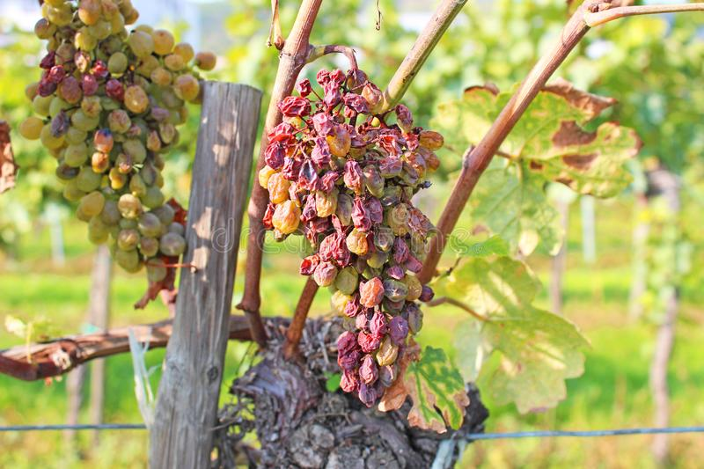
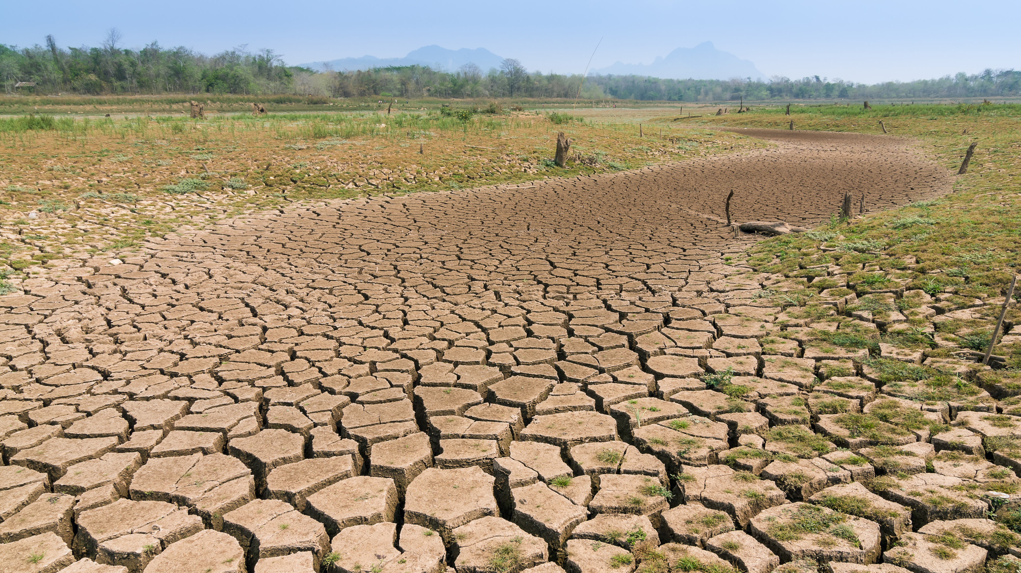

Slide 15
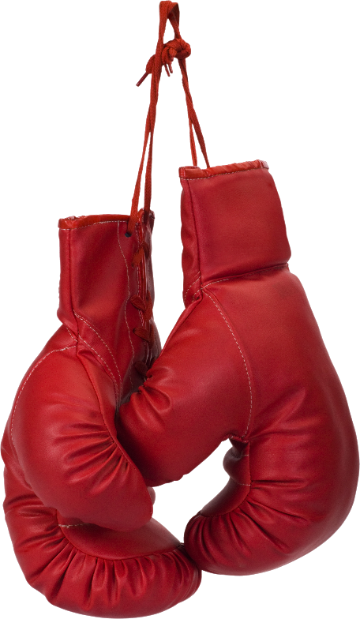

身上常帶著耶穌的死，使耶穌的生也顯明在我們身上 (10節)
因為我們這活著的人是常為耶穌被交於死地，使耶穌的生在我們這必死的身上顯明出來
(11節)

Slide 16
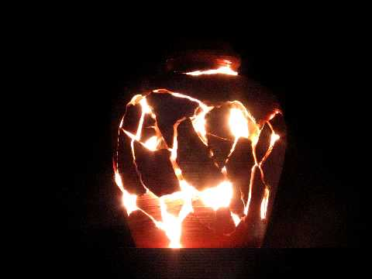
先要倒空破碎，才能經歷那「莫大的能力」

Slide 17
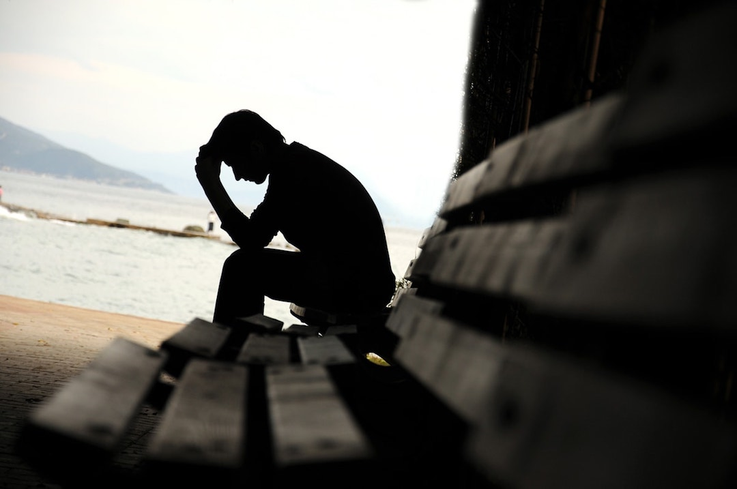

Slide 18
三. 對永恆有信心
但我們既有信心，正如經上記著說：『我因信，所以如此說話。』(13節)
基督徒相信什麼呢？
自己知道那叫主耶穌復活的，也必叫我們與耶穌一同復活 (14節)

Slide 19

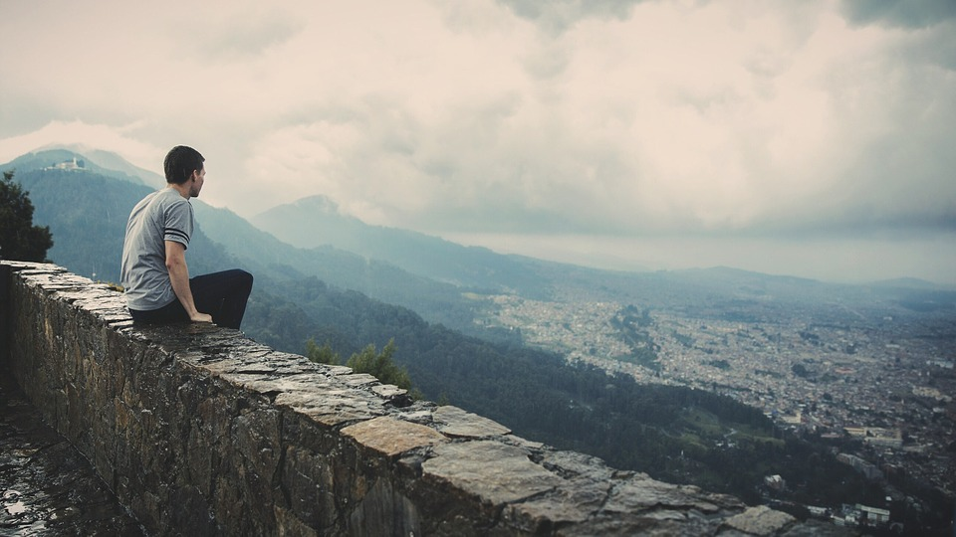

Slide 20


Slide 21
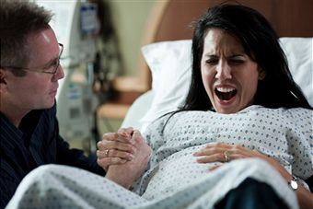
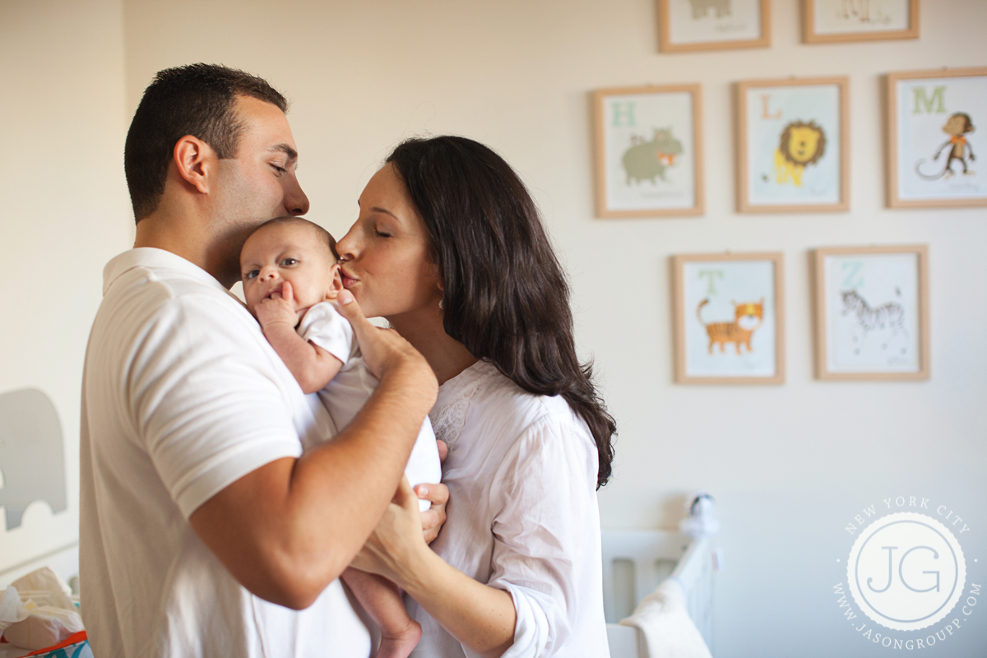
這至暫至輕的苦楚，
要為我們成就極重
無比、永遠的榮耀。
原來我們不是顧念
所見的，乃是顧念
所不見的，因為所
見的是暫時的，所
不見的是永遠的 。
(17-18節)

Slide 22
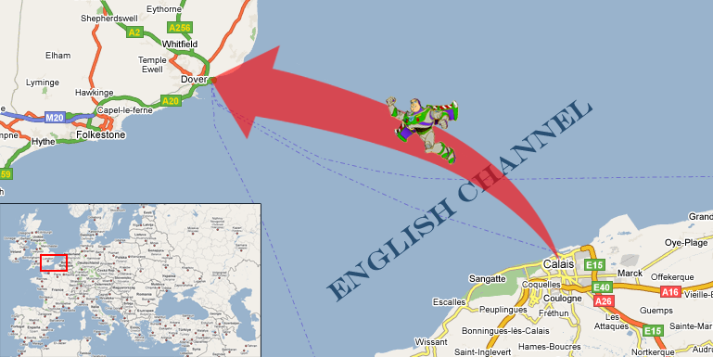
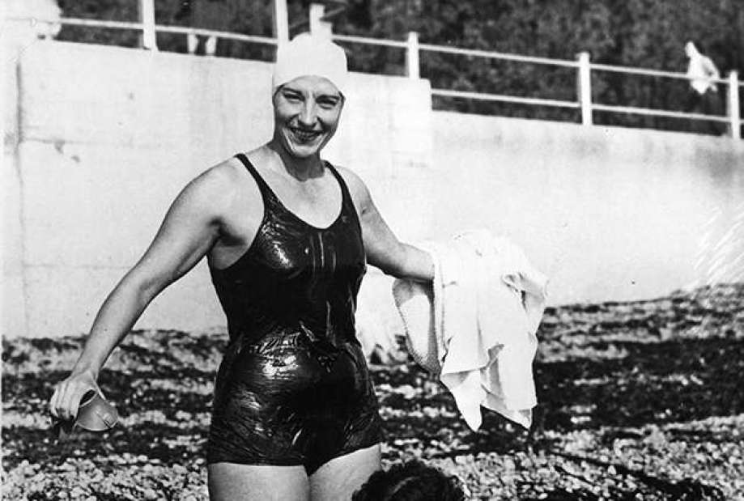
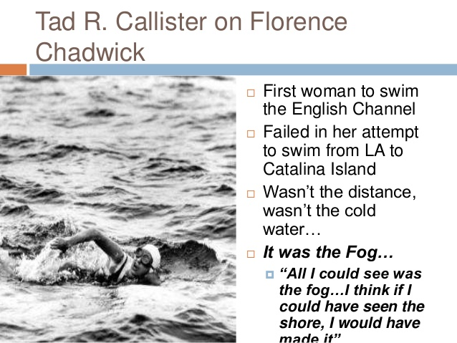
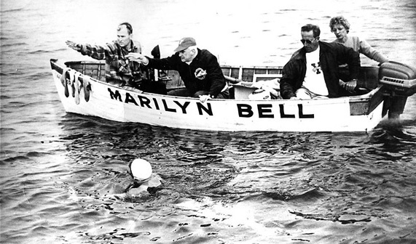

Slide 23


Slide 24

這世界非我家，我無一定住處
我積財寶在天，時刻仰望我主
在那邊點名我也必在其中
或在早晨，或正夜半，我知主快再來
日落之那邊，無痛苦眼淚...

Slide 25

我有主的託付
我有主為寶貝
我有復活信心

Slide 26


